Slide 1
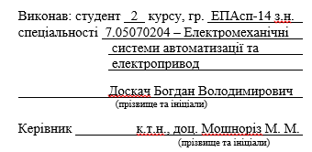
МОДЕРНІЗАЦІЯ ЕЛЕКТРОПРИВОДА МЕХАНІЗМУ ПЕРЕМІЩЕННЯ КОЗЛОВОГО КОНТЕЙНЕРНОГО КРАНА ВАНТАЖЕПІДЙОМНІСТЮ 32 Т.

Slide 2
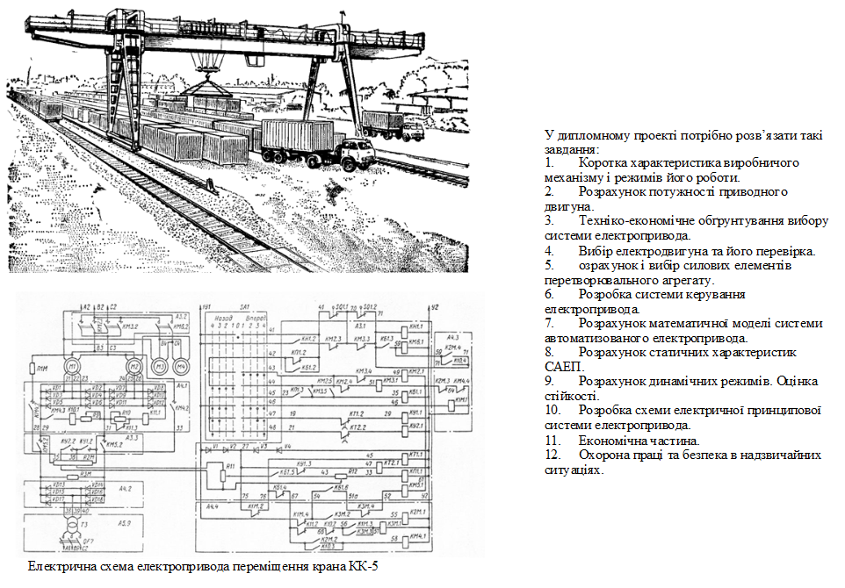

Slide 3
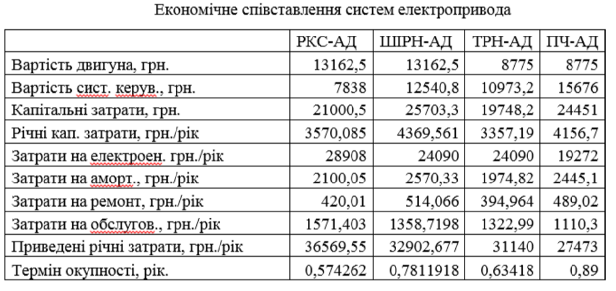

Slide 4
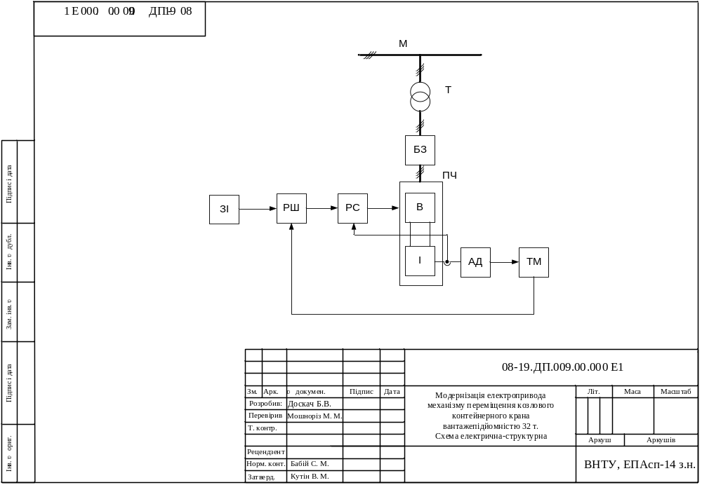

Slide 5
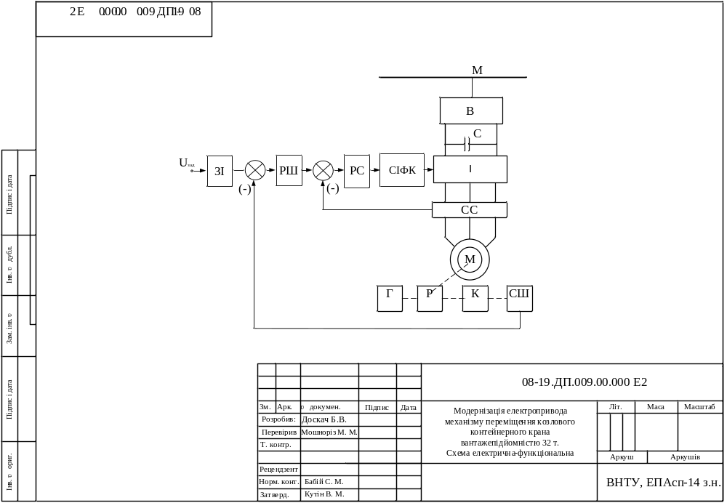

Slide 6
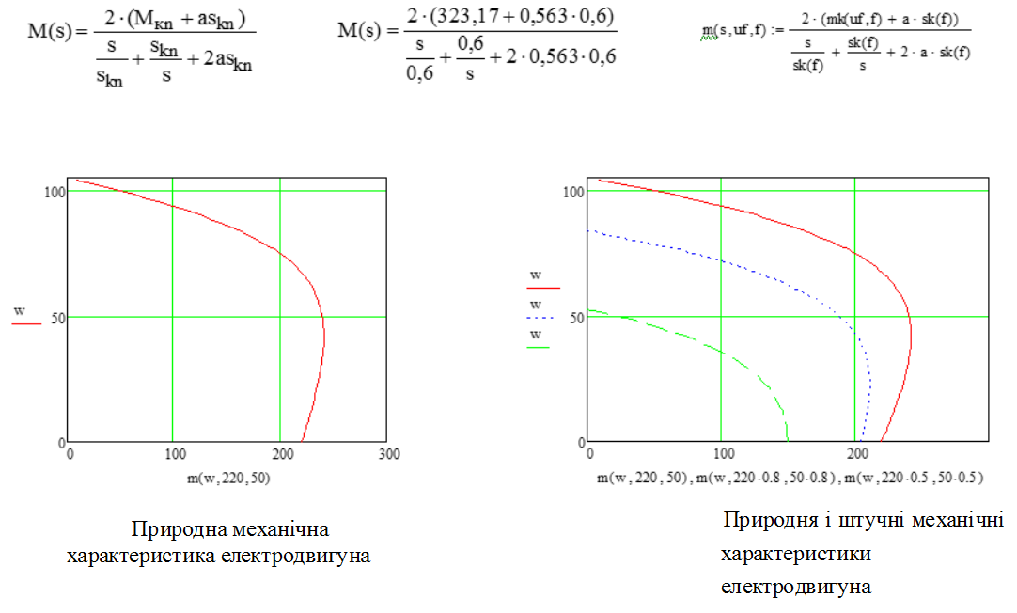

Slide 7
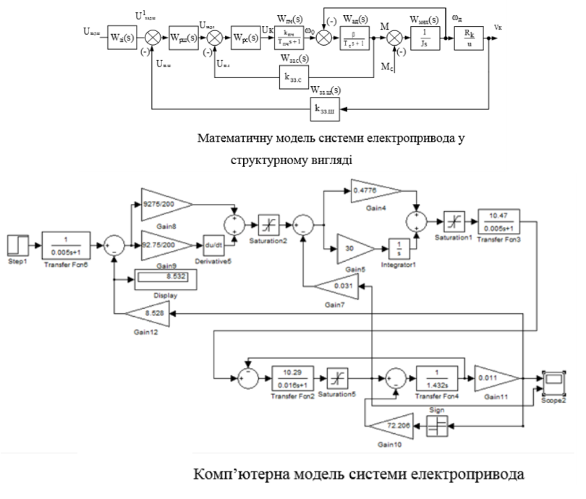

Slide 8
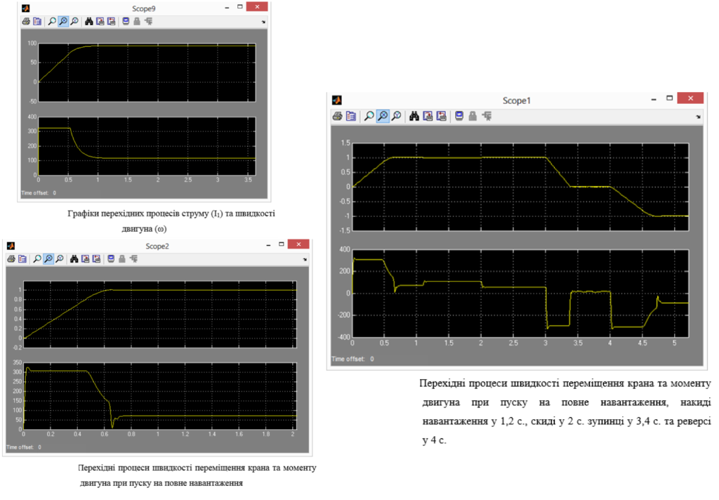

Slide 9
